Slide 1
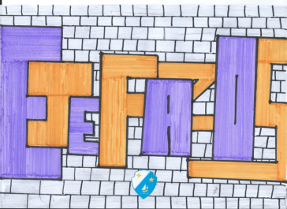
Ejefazos
Catálogo de productos de nuestra empresa

Slide 2

Índice
Alimentación
Complementos
Textil
Hogar

Slide 3
Alimentos

Slide 4
Arroz con leche
Peso: 200 gramos
Ingredientes: Leche fresca pasteurizada de vaca, azúcar, arroz, canela, limón, anís y sal
Modo de elaboración: Está elaborado de manera tradicional, libre de conservantes y colorantes
Precio final: 2,99€
Nº de referencia: 001

Slide 5
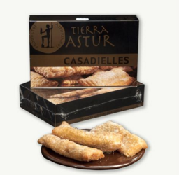
Casadielles
Peso: Media docena (6 casadielles)
Ingredientes: Avellana, nuez, mantequilla, harina de trigo, aceite de oliva virgen extra, azúcar
Modo de elaboración: Elaboradas de forma casera empleando ingredientes tradicionales
Precio final: 5,99€
Nº de referencia: 002

Slide 6
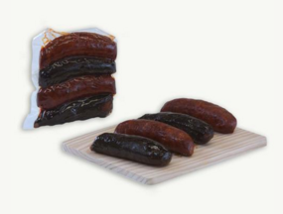
Chorizo y morcilla
Peso: 440 gramos (Pack de dos unidades de chorizo y dos de morcilla)
Ingredientes: Chorizo: carne magra, tocino de cerdo. Morcilla: grasa de cerdo, tocino, cebolla
Modo de elaboración: Al estilo asturiano tradicional, ideal para acompañar a la fabada asturiana
Precio final: 5,50€
Nº de referencia: 003

Slide 7
Fabada asturiana
Peso: 780 gramos
Ingredientes: Habas (fabas) acompañada de compango (diferente carne y embutido)
Modo de elaboración: Respeta la receta tradicional asturiana, es ideal para acompañar al chorizo y a la morcilla
Precio final: 5,99 €
Nº de referencia: 004

Slide 8
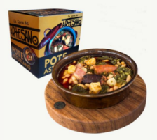
Pote asturiano
Peso: 750 gramos
Ingredientes: Alubias, berzas, patatas y compango de primera calidad
Modo de elaboración: Solo se necesita calentar en un microondas para disfrutar del máximo sabor de este plato, elaborado con ingredientes sencillos y artesanos.
Precio final: 5,99€
Nº de referencia: 005

Slide 9
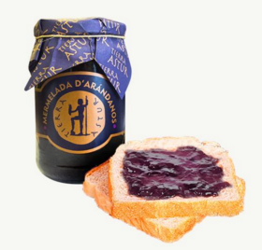
Mermelada de arándanos
Peso: 335 gramos
Ingredientes: Azúcar, arándanos, pectina (57 gramos de fruta por 100 gramos de mermelada)
Modo de elaboración: Elaborado con productos naturales, libre de alérgenos
Precio final: 4,99€
Nº de referencia: 006

Slide 10
Complementos

Slide 11
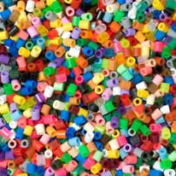
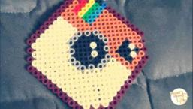
Broches sorpresa
Materiales: Hama Beads (Cilindros de plástico que se unen para formar figuras)
Modo de elaboración: Las Hama Beads se colocan en una plantilla de plástico con pinchos. Cada una se inserta en un pincho, y se alternan colores para formar figuras. Una vez hecho esto, se coloca papel de cebolla encima, se plancha para que las piezas se peguen y se retira la figura. Estos broches los elaboramos nosotros mismos, y cada uno es diferente.
Precio final: 1,50€
Nº de referencia: 007

Slide 12
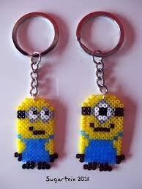
Llaveros sorpresa
Materiales: Hama Beads (Cilindros de plástico que se unen para formar figuras)
Modo de elaboración: Las Hama Beads se colocan en una plantilla de plástico con pinchos. Cada una se inserta en un pincho, y se alternan colores para formar figuras. Una vez hecho esto, se coloca papel de cebolla encima, se plancha para que las piezas se peguen y se retira la figura. Estos llaveros los elaboramos nosotros mismos, y cada uno es diferente.
Precio final: 1,50€
Nº de referencia: 008

Slide 13
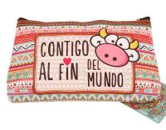
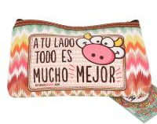
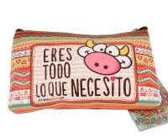
Carteras
Modo de elaboración: Estas originales carteras las ha elaborado la marca asturiana «Les Camisetes»
Precio final: 6,95€ cada una
Nº de referencia: (de izquierda a derecha) 009, 010, 011
Modelo A
Modelo B
Modelo C

Slide 14

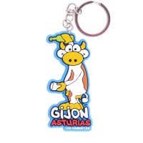
Llaveros vacas
Modo de elaboración: La marca que los ha hecho es «Les Camisetes», una empresa asturiana
Precio final: 3€ cada uno
Nº de referencia: (de izquierda a derecha) 012, 013
Modelo A
Modelo B

Slide 15
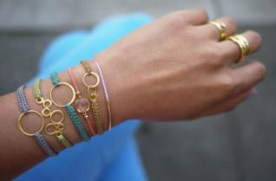
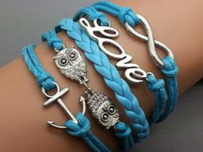
Pulseras
Modo de elaboración: Las hemos elaborado nosotros mismos artesanalmente
Precio final: 3€ cada una del modelo B y cada 2 del modelo A
Nº de referencia: (de izquierda a derecha) 013, 014
Modelo A
Modelo B

Slide 16
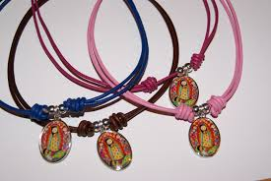
Collares de nudos
Modo de elaboración: Los hemos elaborado nosotros mismos artesanalmente. Están hechos con cuerdas y nudos corredizos.
Precio final: 3’99€ cada uno
Nº de referencia: 015

Slide 17
Hogar

Slide 18
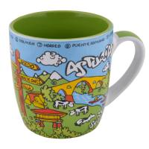
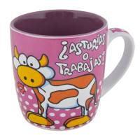
Tazas de Asturias
Modo de elaboración: Estas tazas las ha elaborado la marca «Les Camisetes»
Precio final: 6,50€ cada una
Nº de referencia: 020, 021 (de izquierda a derecha)
Modelo A
Modelo B

Slide 19

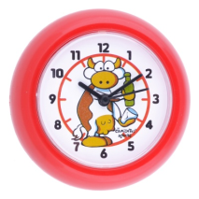
Imanes
Modo de elaboración: Los ha elaborado la marca de Asturias «Les Camisetes»
Precio final: 3€ el modelo A y 3,50€ el modelo B
Nº de referencia: 022, 023 (de izquierda a derecha)
Modelo A
Modelo B

Slide 20
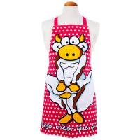
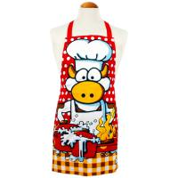
Delantal Vaca
Modo de elaboración: Pertenecen a la sección de hogar de la marca «Les camisetes»
Precio final: 6,50€ cada uno
Nº de referencia: 024, 025 (de izquierda a derecha)
Modelo A
Modelo B

Slide 21

Atrapasueños
Modo de elaboración: Los elaboramos los alumnos con nuestras propias manos, usando lana, alambre, plumas y cuentas
Precio final: 5,99€ cada uno
Nº de referencia: 026

